Slide 1
МИНИСТЕРСТВО ОБРАЗОВАНИЯ И НАУКИ РФ
ФЕДЕРАЛЬНОЕ ГОСУДАРСТВЕННОЕ БЮДЖЕТНОЕ
ОБРАЗОВАТЕЛЬНОЕ УЧРЕЖДЕНИЕ ВЫСШЕГО ОБРАЗОВАНИЯ
«БАШКИРСКИЙ ГОСУДАРСТВЕННЫЙ ПЕДАГОГИЧЕСКИЙ
УНИВЕРСИТЕТ ИМ.М.АКМУЛЛЫ»
Учебная практика по получению первичных профессиональных умений и навыков по генетике и селекции
Кафедра Генетики
Направление:06.03.01 Биология,
Профиль «Генетика»
Курс II, Группа Б_ГЕН 21-16
Руководитель: Любина С.В.

Slide 2
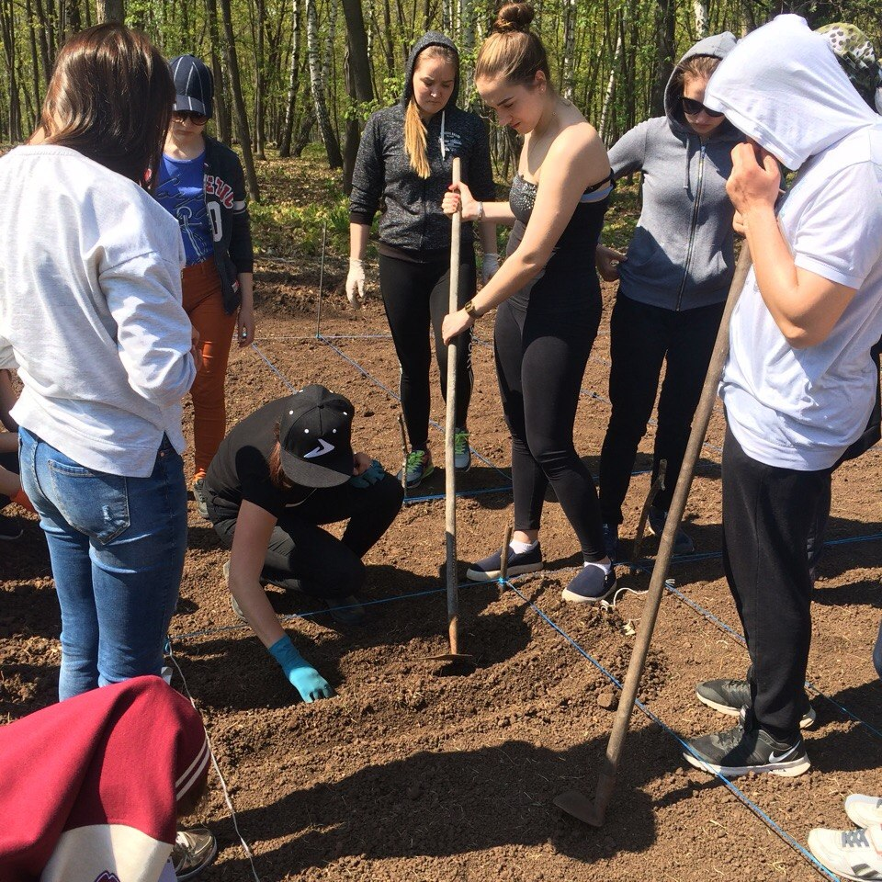
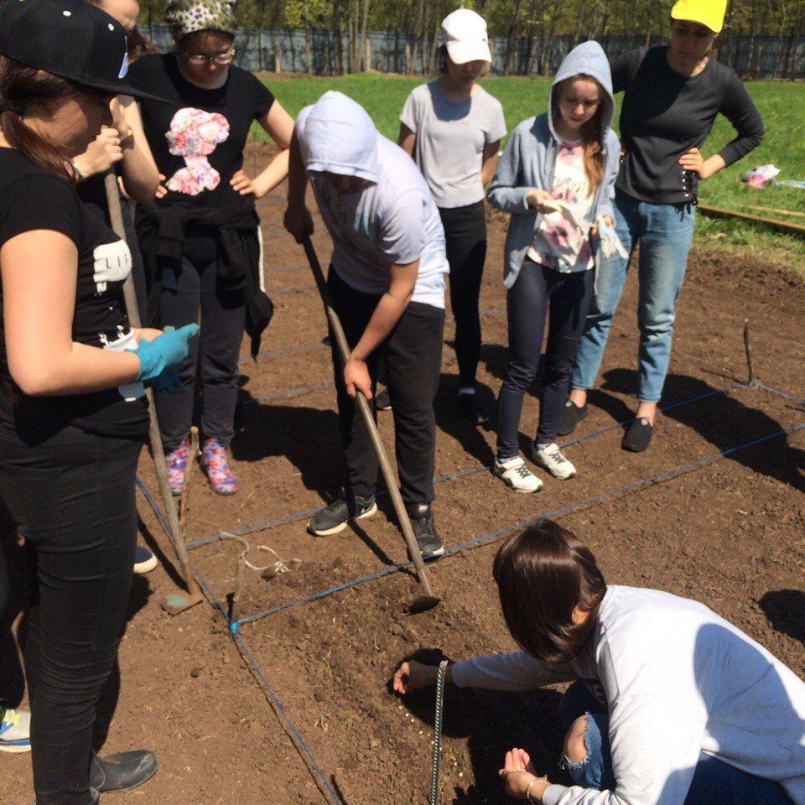

Slide 3
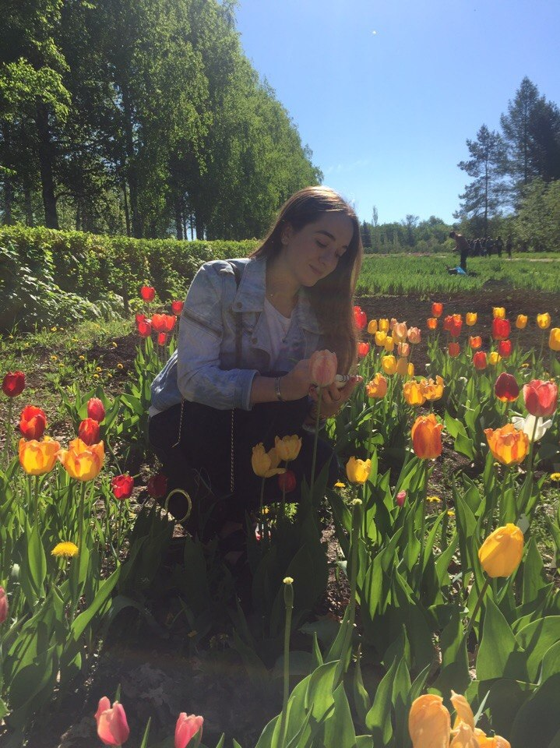
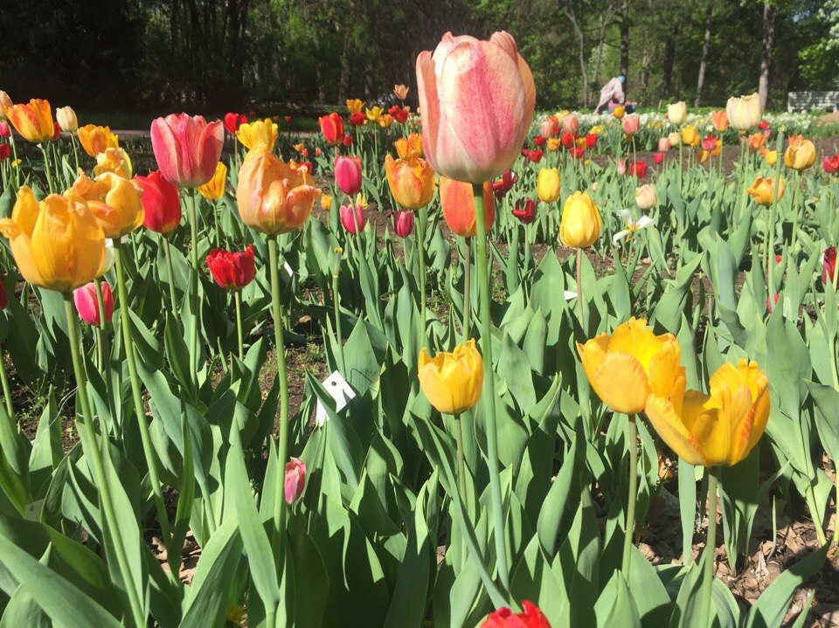

Slide 4
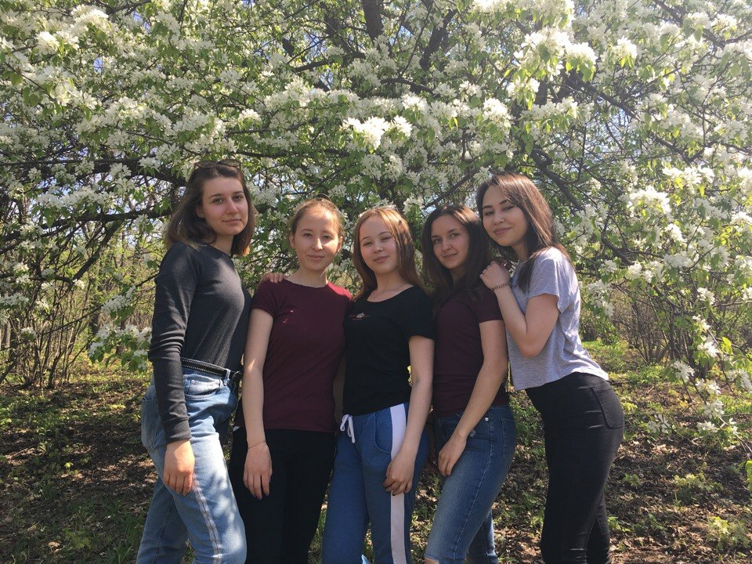

Slide 5
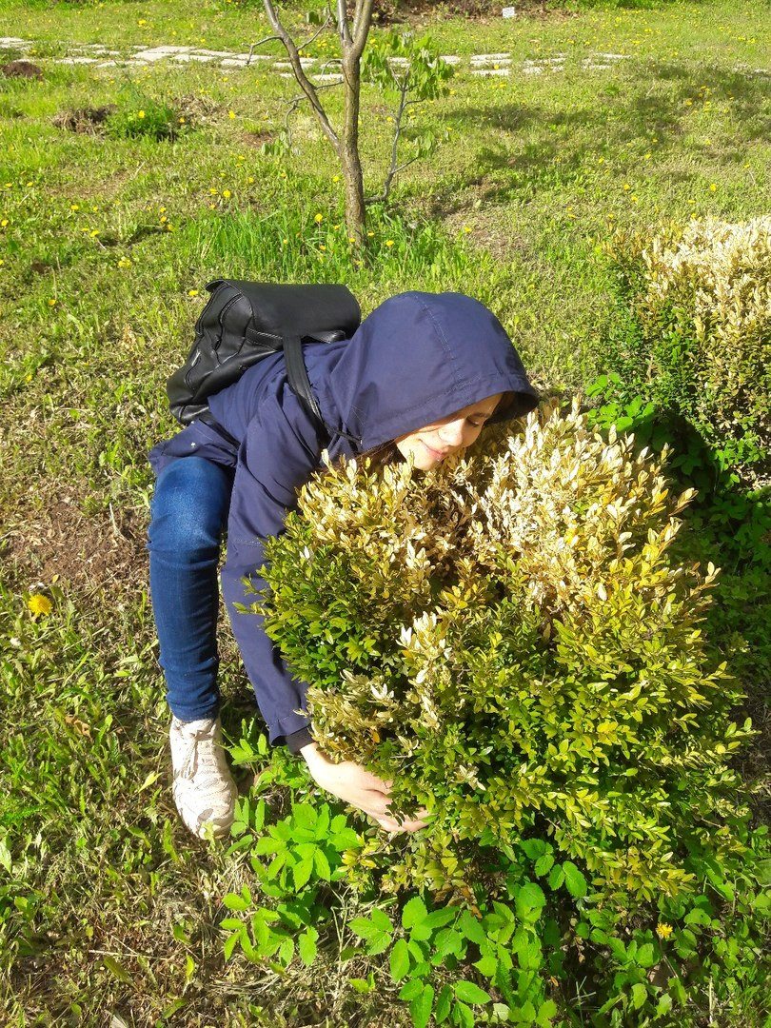
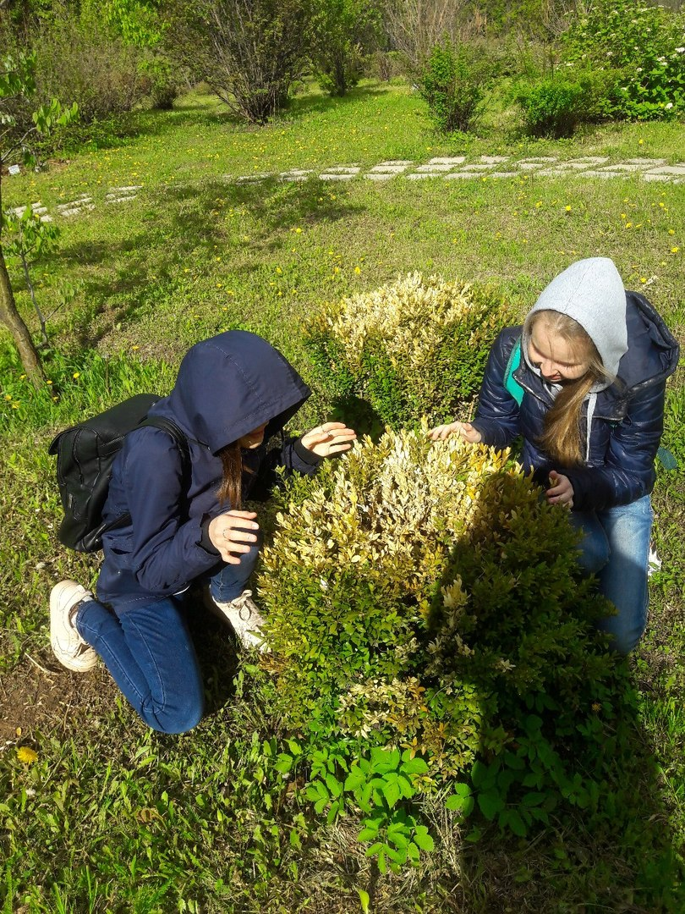

Slide 6
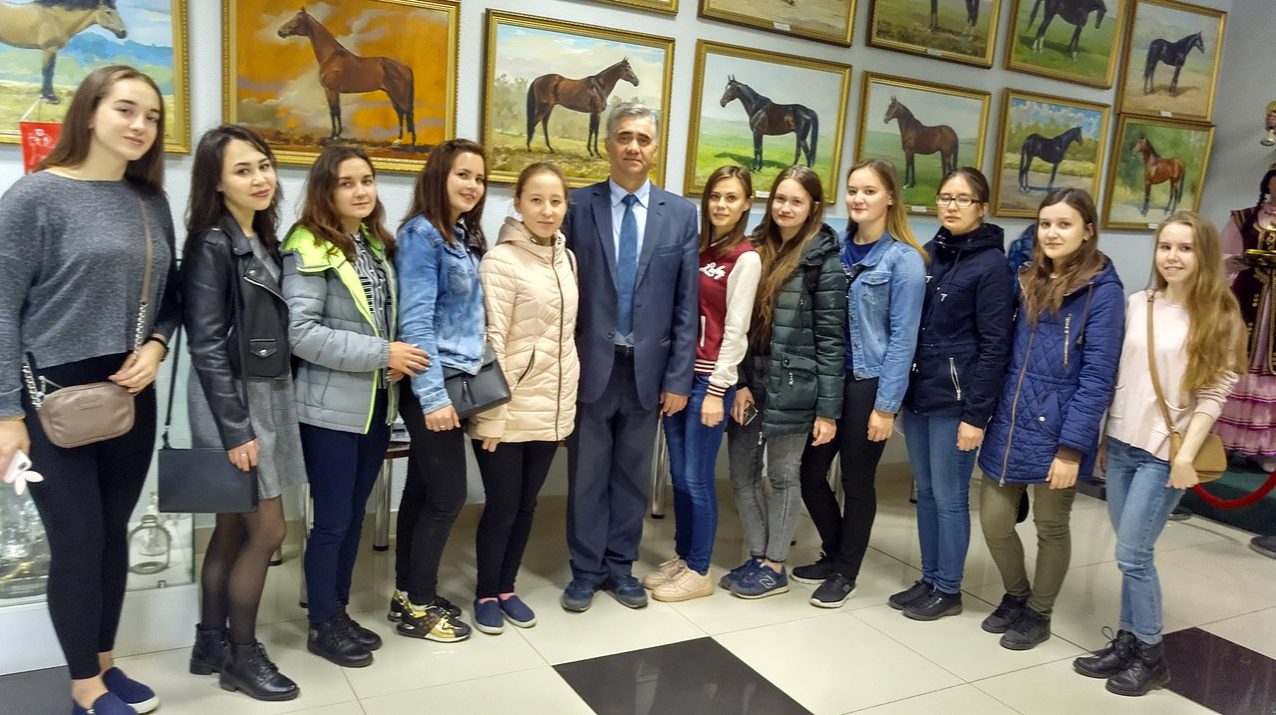

Slide 7
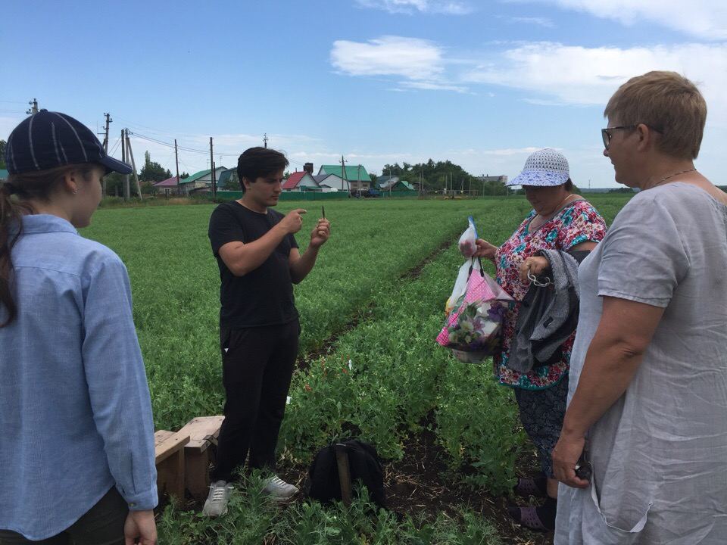
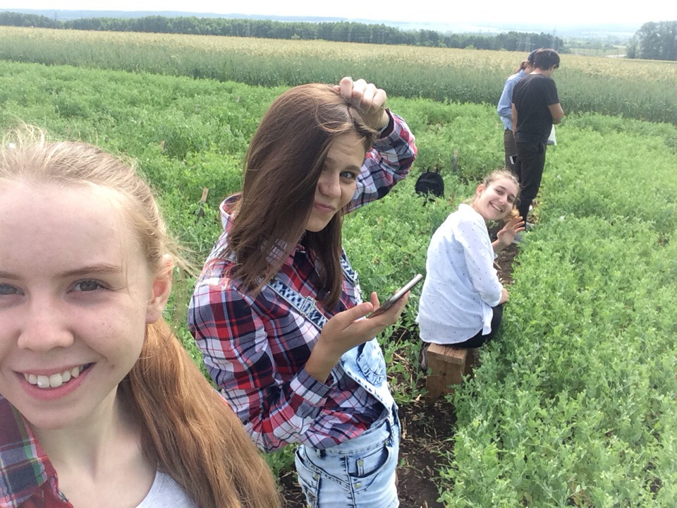
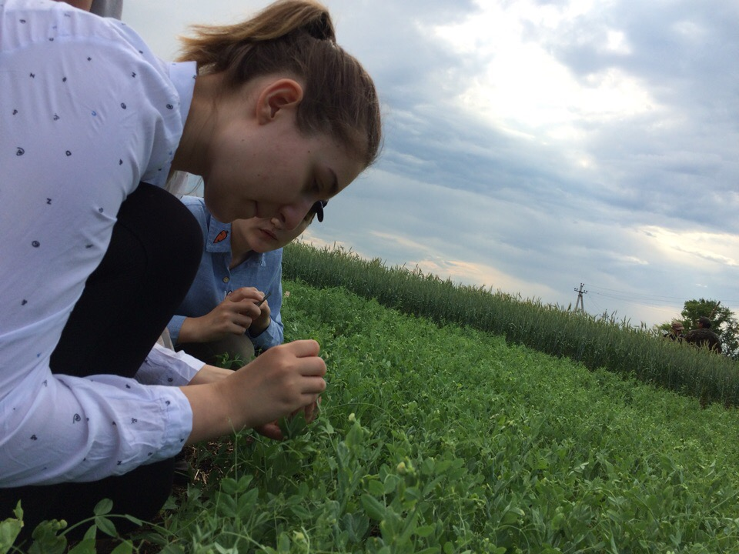
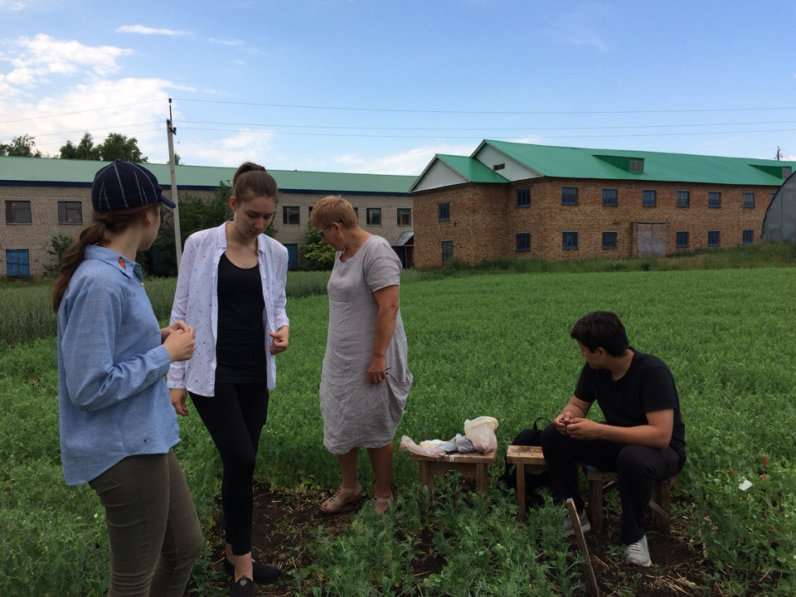

Slide 8
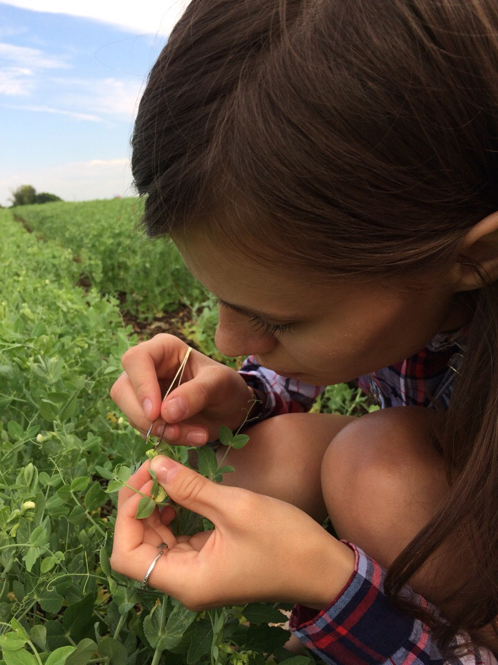
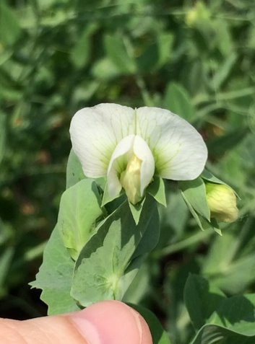

Slide 9
